Slide 1
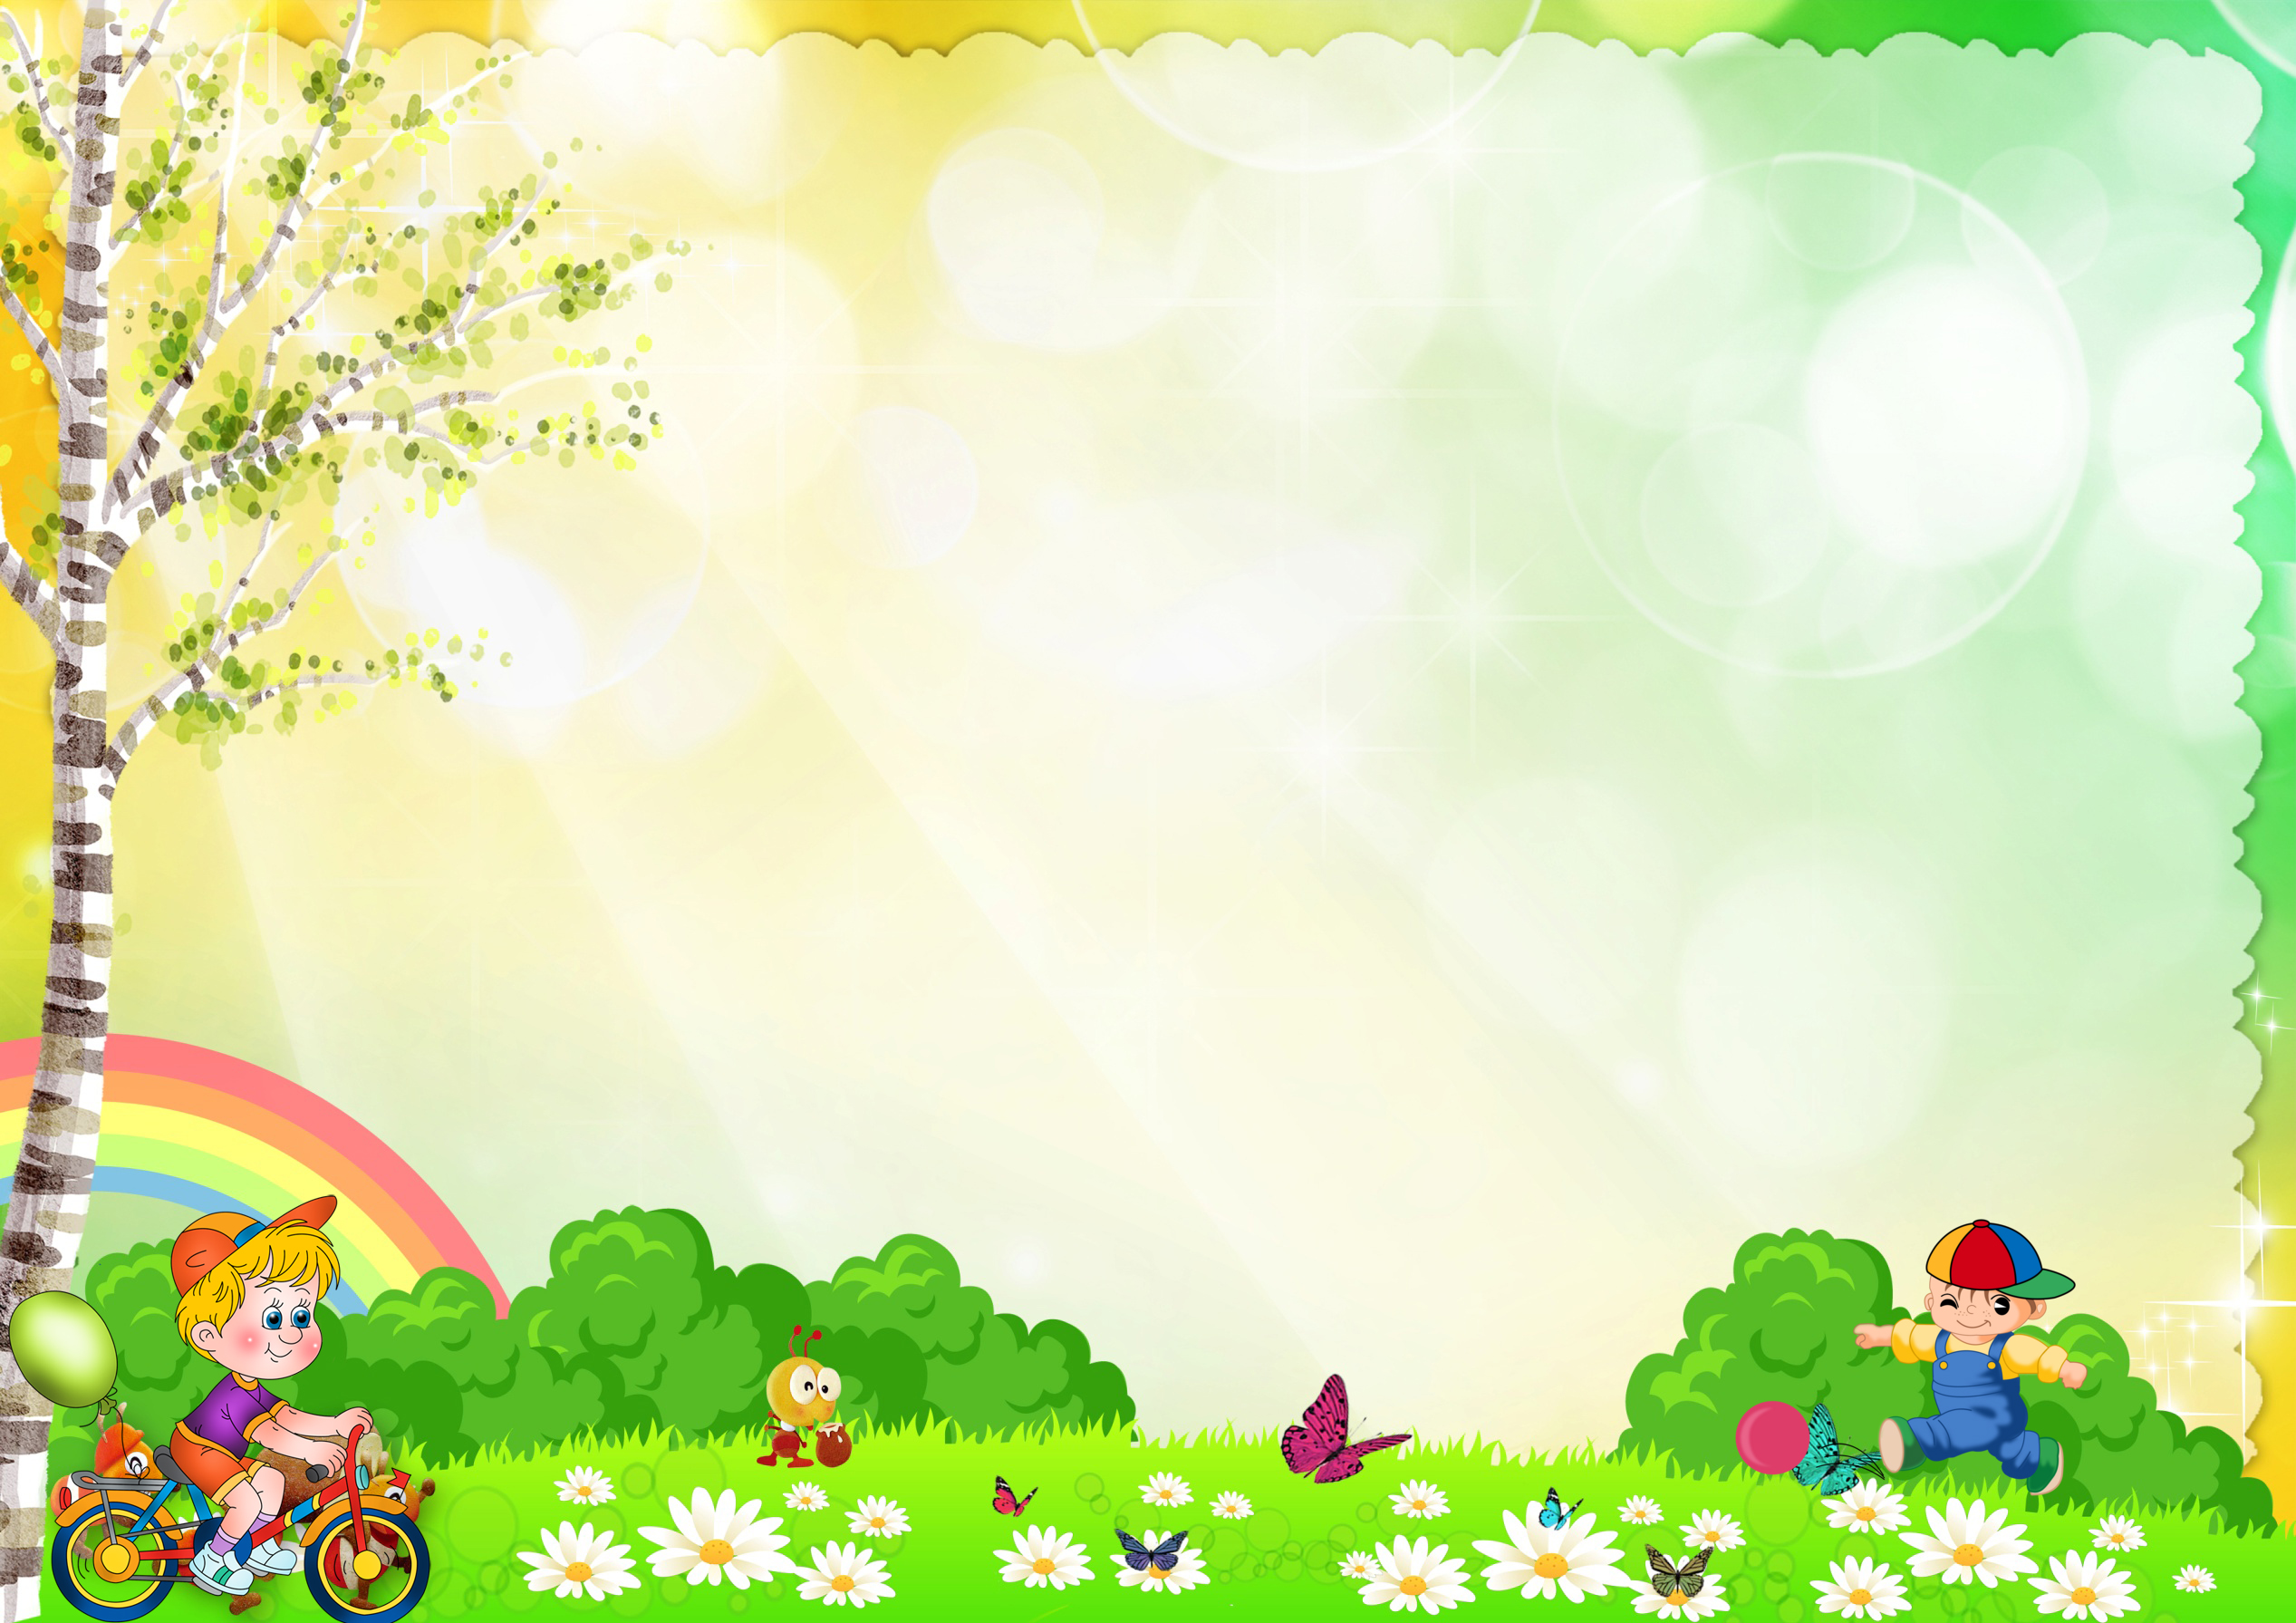
Муниципальное бюджетное дошкольное образовательное учреждение
детский сад № 4 «Чебурашка» г. Павлово
Летняя оздоровительная
работа в средней группе
Воспитатель: Устинова Марина Владимировна
2017 год

Slide 2

Цель:
Создание максимально эффективных условий, способствующих оздоровлению детей, полному удовлетворению растущего организма в отдыхе, творческой деятельности и движении в летний период.

Slide 3

Задачи:
Укрепление здоровья детей посредством здоровье-сберегающих технологий. Создание условий для игровой деятельности в группе и на прогулке.
Предупреждение детского травматизма через организацию разнообразных форм деятельности.
Формирование положительной мотивации у детей, родителей к проведению физкультурно-оздоровительных, познавательных, творческих мероприятий .

Slide 4
Оздоровительная работа в группе строится на основании следующих принципов:
Систематическое использование физкультурно-оздоровительных, закаливающих технологий.
Учёт индивидуальных особенностей детей .
Положительный эмоциональный настрой ребёнка.
Доступность используемых технологий.

Slide 5
Формы оздоровительных мероприятий в
режиме дня
физкультурно –оздоровительные:
занятия по физическому развитию;
утренняя гимнастика на свежем воздухе;
дозированная ходьба(во время прогулок);
подвижные игры;
спортивные праздники и развлечения;
бодрящяя гимнастика после дневного сна.

Slide 6
Закаливающие:
прогулки на свежем воздухе;
хождение босиком;
утренний приём на свежем воздухе;
обширное умывание холодной водой;
солнечные, световоздушные ванны.

Slide 7

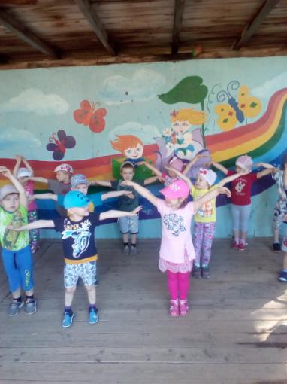
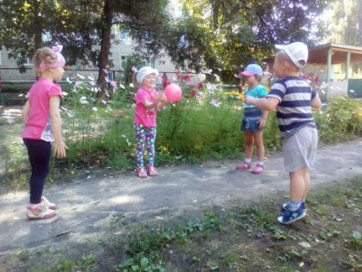
Подвижные игры на прогулке

Slide 8
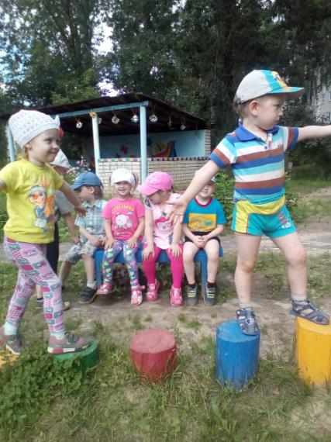
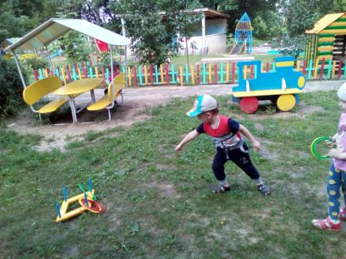

Slide 9
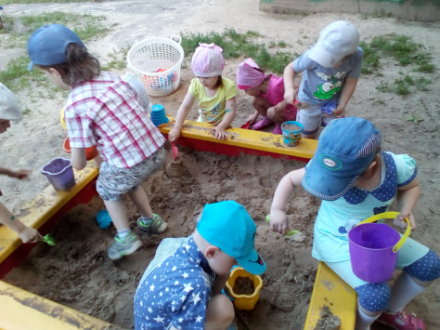
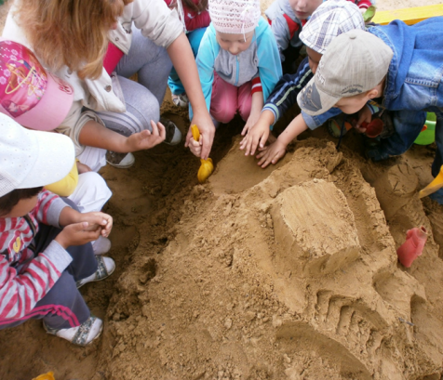
Игры с песком

Slide 10
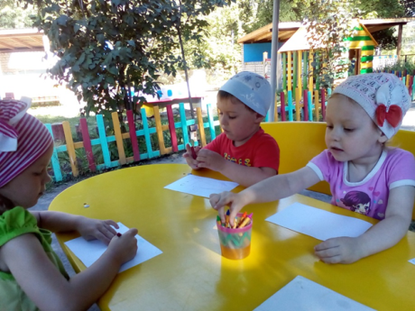
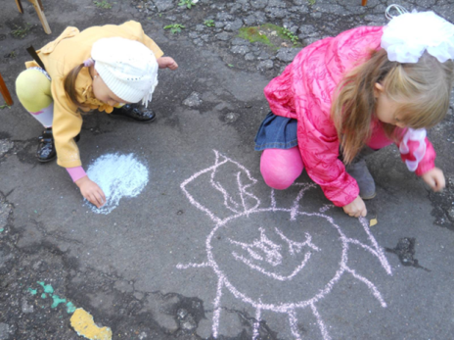
Рисуем

Slide 11
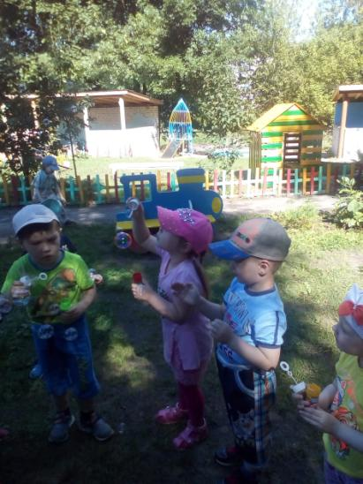
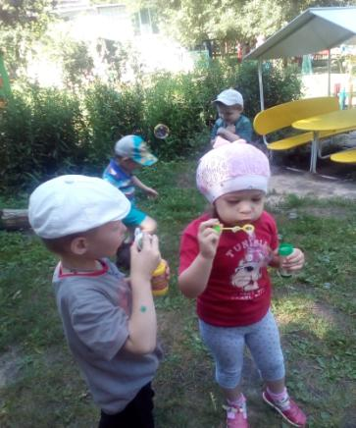
Игры с мыльными пузырями

Slide 12
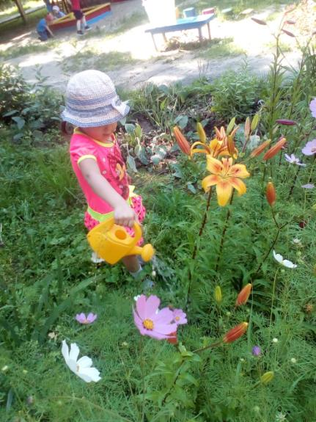
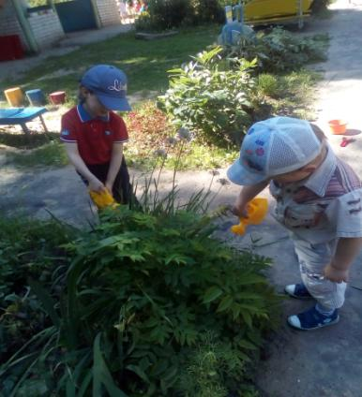
Труд в природе

Slide 13
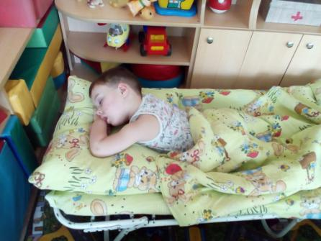
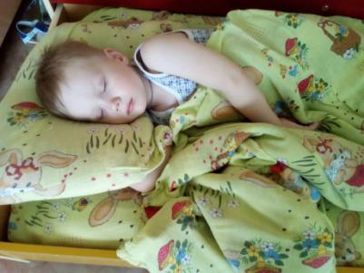
Сладок сон после обеда. Тихо! Не буди соседа!

Slide 14

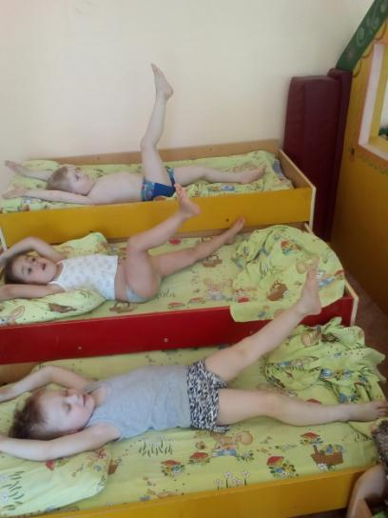
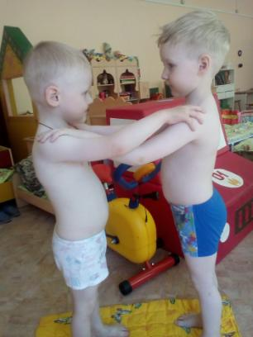
Гимнастика после сна

Slide 15
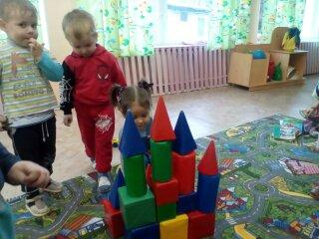
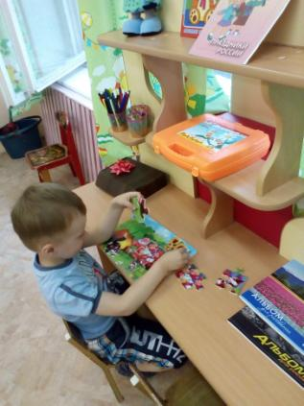
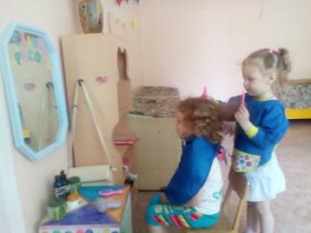
Когда на улице дождь, в группе много интересных занятий

Slide 16
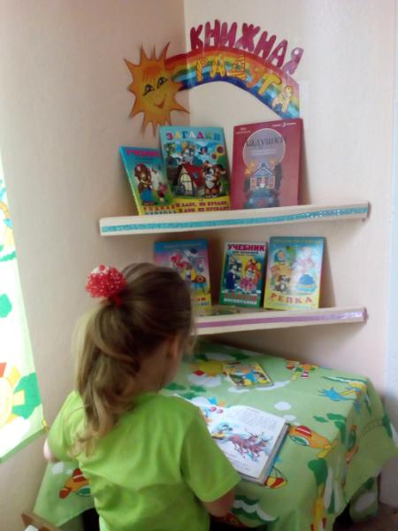
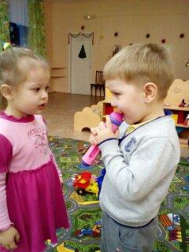

Slide 17
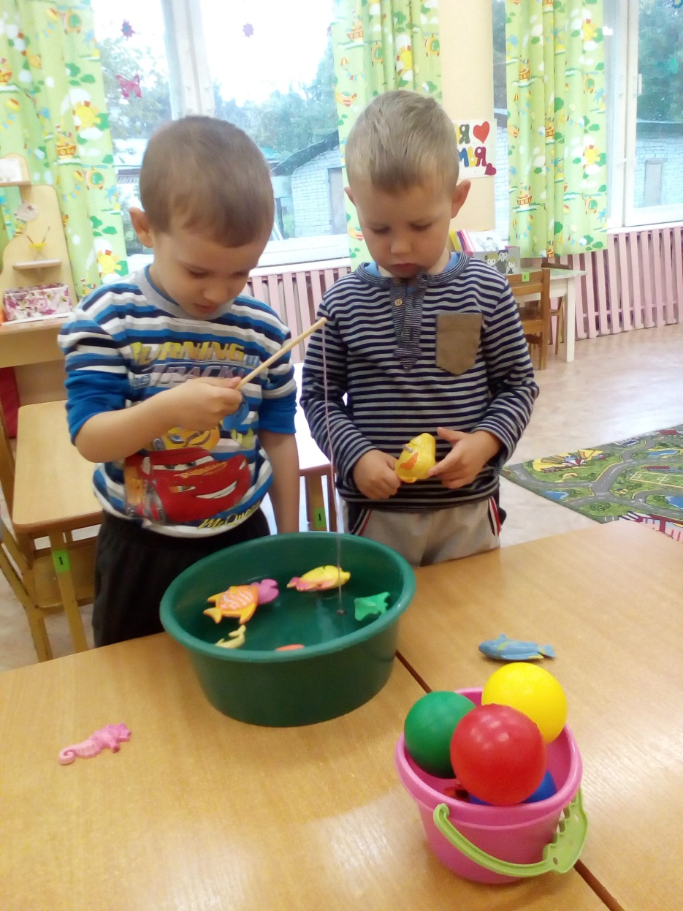
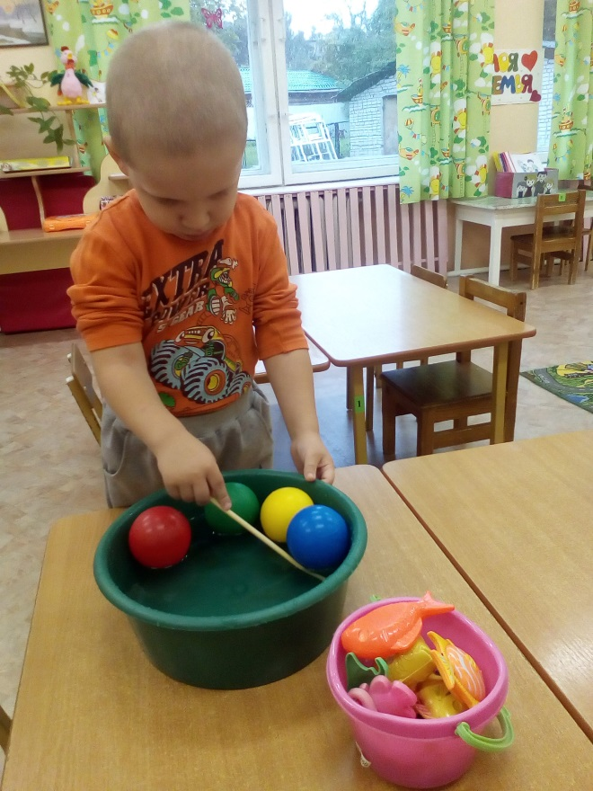
Игры с водой

Slide 18
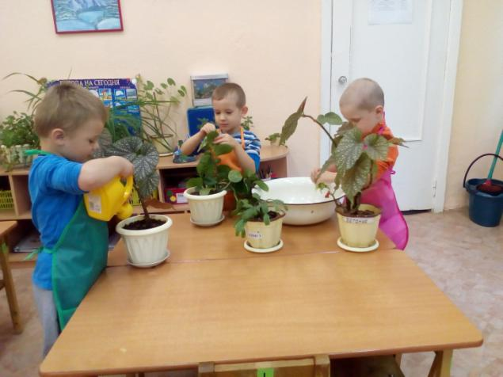
Учимся ухаживать за комнатными растениями

Slide 19
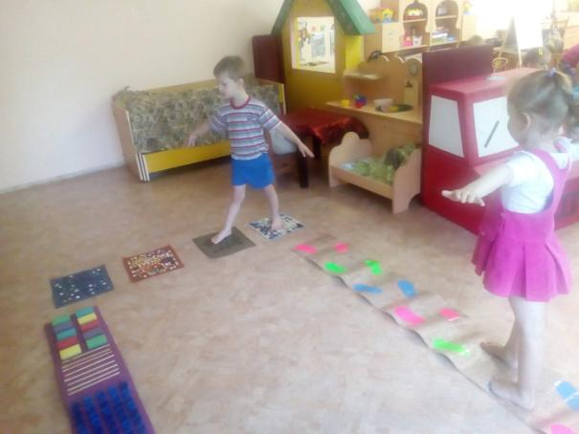
По дорожкам шагают наши ножки

Slide 20
Лето - удивительное время года, когда дети могут вдоволь гулять, бегать и прыгать. Именно в этот период много времени дети проводят на свежем воздухе. Поэтому очень важно организовать жизнь дошкольников в детском саду так, чтобы каждый день приносил им что-то удивительное, был наполнен интересным познавательным содержанием, эмоционально насыщенным, чтобы воспоминания о летнем времени в детском саду, еще долго вызывали у детей положительные эмоции.

Slide 21


